Slide 1
Exercise １. 给出下列语言的文法：
{a^{n}b^{m}c^{2n+m}|n,m>0}
S →aScc ⏐aBcc
B →bBc ⏐bc
L= { xwx^{T} | x,w ∈ {a,b,c}⁺ }
参考解答：
定义语言L（G）的产生式集合为：
S → a A a ⏐ b A b ⏐ c A c ⏐ A （有没有错？ 注意边界条件）
A → a A a ⏐ b A b ⏐ c A c ⏐ B
B → a B⏐b B ⏐c B ⏐ a⏐ b⏐ c
Notes:
(d) {a^{n}b^{m}c^{k} | 0≤n+m≤k }
S → A A →aAc ⏐B B →bBc ⏐C C →aC⏐ ε

Slide 2
Exercise ２.
设计下面语言的文法和自动机：
L = {a^{n}b^{m}a^{m}b^{n} | n, m ≥ 0}
参考解答：
定义文法 G1 的产生式集合为：
S → a S b ⏐A
A → b A a ⏐ε
PDA:
可直接构造，也可从文法构造。

Slide 3
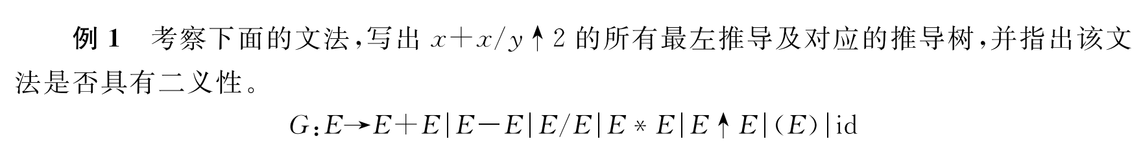
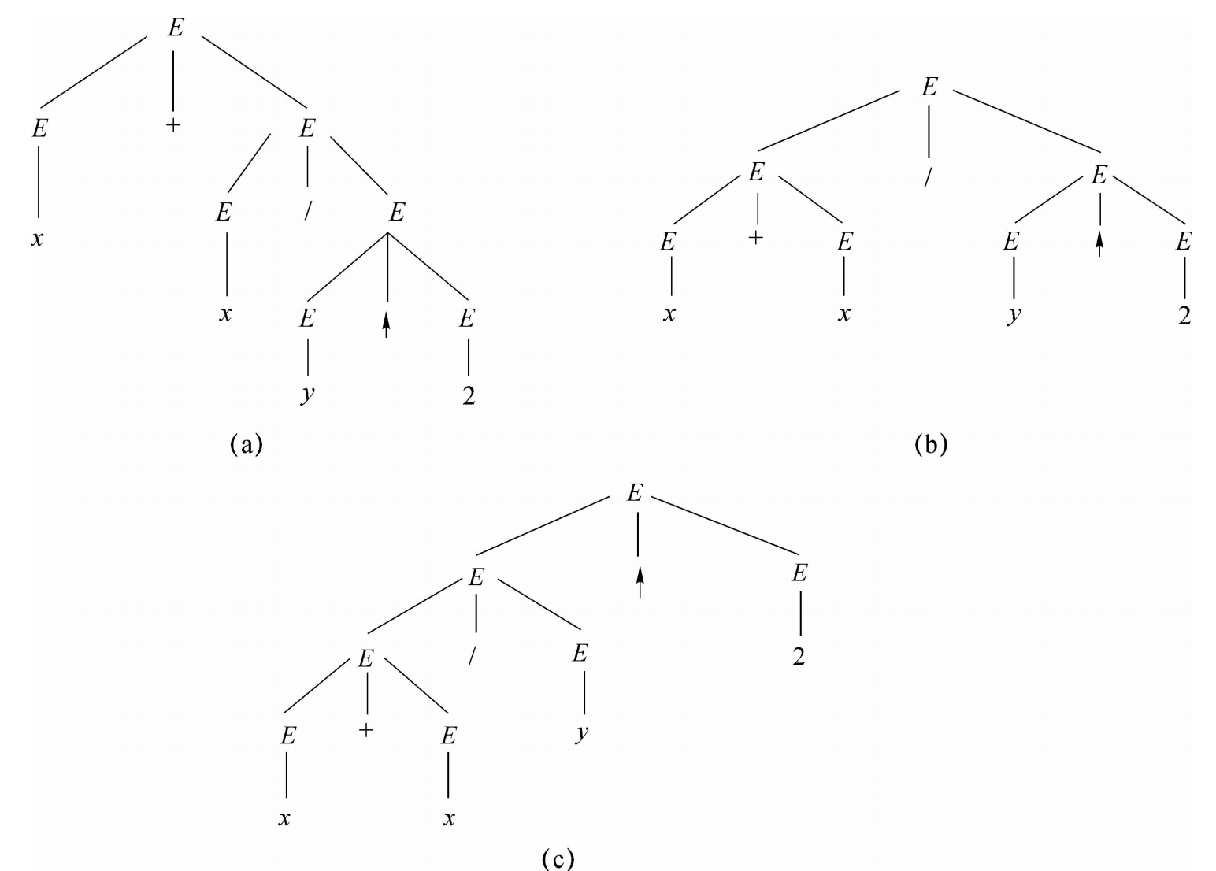
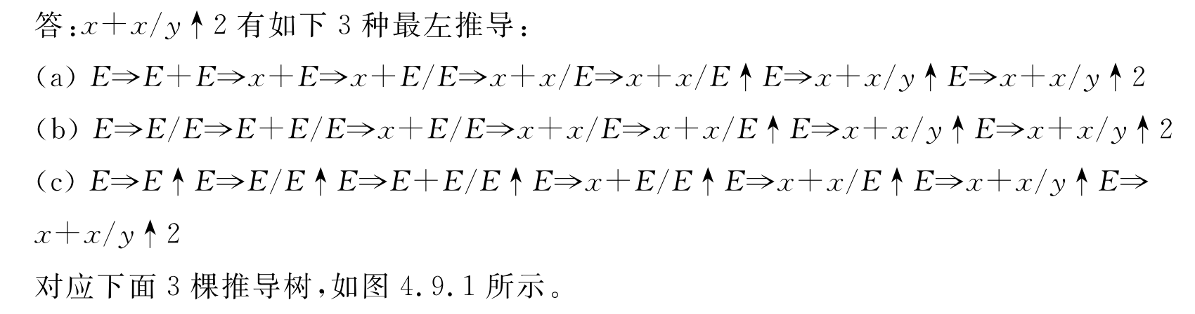
Ch4.9 典型例题解析

Slide 4
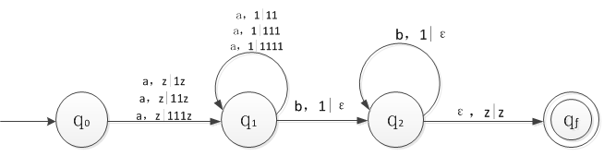
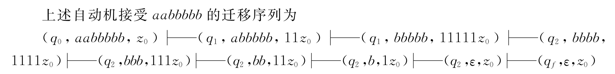
例题２. 设计下面语言的自动机：
L = {a^{n}b^{m} | 0n ≤ m ≤ 3n}
直观上，可以用下面的方法来解决这一问题。
（1）当读取一个a 时，栈中压入一个1、或两个1、或三个1；
（2）当读取一个b 时，栈中退掉一个1。
确定/非确定？ 该自动机接受 aabbbbb的格局序列为？ 该语言的文法？

Slide 5
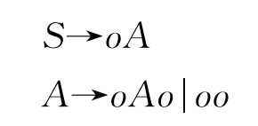

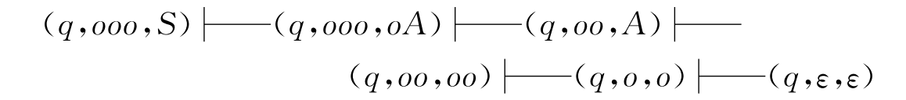
例题3
设文法G有如下的生成式
设计不确定的PDA M接受上面文法产生的语言，并采用格局方式写出句子ooo接受的过程。
q

Slide 6
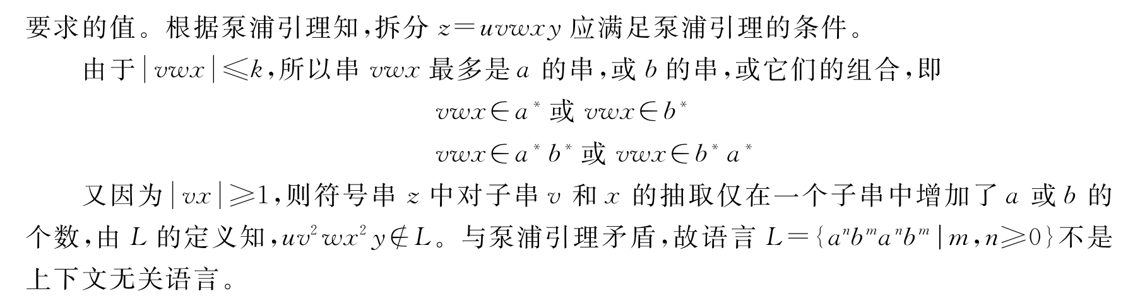
例题4

